Slide 1

UỶ BAN NHÂN DÂN HUYỆN cần giờ
TRƯỜNG TIỂU HỌC doi lầu
Môn : Đạo đức 3
Tuần 5
GV : Nguyễn Thanh Minh

Slide 2

Bài 3. Tự làm lấy việc của mình ( tiết 1 )

Slide 3
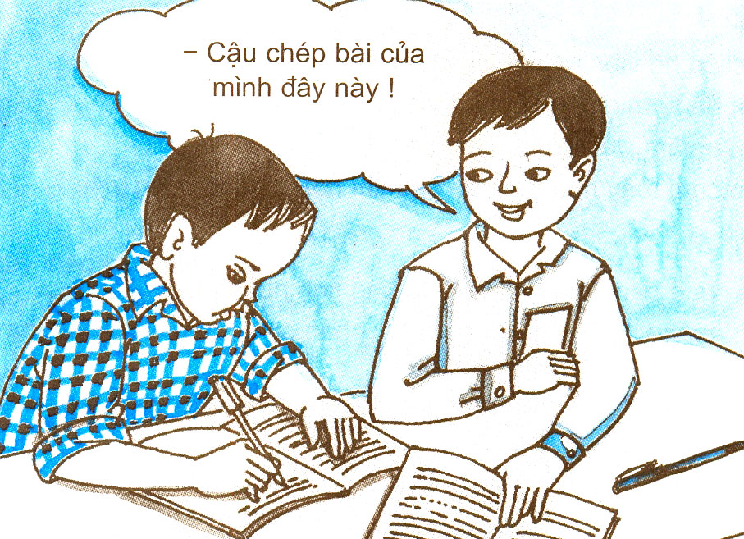
Bài tập 1: Hãy xử lí tình huống sau đây :
Gặp bài toán khó, Đại loay hoay mãi mà vẫn chưa giải được. Thấy vậy, An đưa bài đã giải sẵn cho bạn chép.
Nếu là Đại, em sẽ làm gì khi đó? Vì sao?

Slide 4
Trong cuộc sống, ai cũng có công việc của mình và mỗi người cần phải tự làm lấy việc của mình.

Slide 5
Hãy điền những từ tiến bộ, bản thân, cố gắng, làm phiền, dựa dẫm vào chỗ trống trong các câu sau cho thích hợp :
Bài tập 2 :
a) Tự làm lấy việc của mình là _ _ _ _ _ _ _ _ làm lấy công việc của _ _ _ _ _ _ _ mà không _ _ _ _ _ _ _ vào người khác.
cố gắng
bản thân
dựa dẫm
b) Tự làm lấy việc của mình giúp em mau
_ _ _ _ _ _ và không _ _ _ _ _ _ _ người khác.
tiến bộ
làm phiền

Slide 6
Hãy điền những từ tiến bộ, bản thân, cố gắng, làm phiền, dựa dẫm vào chỗ trống trong các câu sau cho thích hợp :
Bài tập 2 :
a) Tự làm lấy việc của mình là _ _ _ _ _ _ _ _ làm lấy công việc của _ _ _ _ _ _ _ mà không _ _ _ _ _ _ _ vào người khác.
cố gắng
bản thân
dựa dẫm
b) Tự làm lấy việc của mình giúp em mau
_ _ _ _ _ _ và không _ _ _ _ _ _ _ người khác.
tiến bộ
làm phiền

Slide 7
Bài tập 3:
Hãy cùng các bạn trong nhóm thảo luận để xử lí tình huống sau :
Khi Việt đang cắt hoa cho trò chơi Hái hoa dân chủ tuần tới của lớp thì Dũng đến. Dũng bảo Việt :
- Tớ khéo tay, cậu để tớ làm thay cho. Còn cậu giỏi toán thì làm bài hộ tớ.
Nếu em là Việt, em có đồng ý với đề nghị của Dũng hay không?

Slide 8
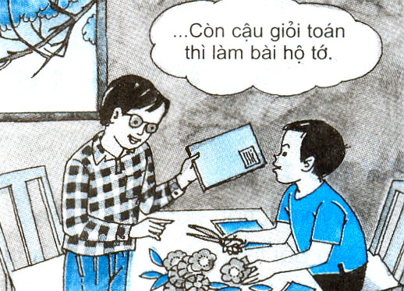
Đề nghị của Dũng là sai. Hai bạn cần tự làm lấy việc của mình.
Khi Việt đang cắt hoa cho trò chơi Hái hoa dân chủ tuần tới của lớp thì Dũng đến. Dũng bảo Việt :
- Tớ khéo tay, cậu để tớ làm thay cho. Còn cậu giỏi toán thì làm bài hộ tớ.

Slide 9
An viết chữ đẹp, Đào viết chữ xấu.
Bài tập củng cố
Phương án nào sau đây là đúng ?
A . Đào nhờ An viết hộ để được điểm cao.
B . Đào tự viết bài để rèn chữ đẹp.
B
C . An viết hộ Đào để cô giáo khỏi chê Đào viết chữ xấu.

Slide 10
Mẹ bảo Lan ở nhà rửa ấm chén.
Bài tập củng cố
Phương án nào sau đây là đúng ?
A . Lan nhờ chị Hoa rửa ấm chén.
B . Bạn Vân rửa ấm chén giúp Lan.
C . Lan tự rửa ấm chén sạch sẽ.
C

Slide 11
Điều quan trọng nhất mà các em học được trong tiết học này là gì?
Tự làm lấy việc của mình là cố gắng làm lấy công việc của bản thân mà không dựa dẫm vào người khác.
  Tự làm lấy việc của mình giúp em mau tiến bộ
và không làm phiền người khác.

Slide 12







CHÀO TẠM BIỆT !

